Slide 1

Entwurfsmuster
Verhaltensmuster
Der Vermittler

Slide 2
Verhaltensmuster
Algorithmen und Zuständigkeiten
Beschreibung
  Muster von Klassen und Objekte
  Muster von Interaktion und Kontrollflüssen
Vermittler
  Objektbasiertes Verhaltensmuster
    Objekt-Abhängigkeiten
    laufzeitgeneriertes Muster

Slide 3
Der Vermittler
englisch: Mediator, evtl. auch Controller
objektbasiertes Verhaltensmuster
Zweck
  Kapselung Zusammenspiel vieler Objekte
    Zentralisierung der "Logik"
  Entkoppelung der Objekte
  Ersetzt n-zu-n Beziehungen durch 1-zu-n

Slide 4
Motivation (I)
Objektorientierung fördert auf verschiedenen Objekte verteiltes Verhalten
Dies führt zu einem Geflecht an "Beziehungen"
  im schlimmsten Fall: jedes Objekt kennt jedes andere
Diese Beziehungen erschweren die Wiederverwendbarkeit
  der schlimmste Fall: System wird monolithischer Klotz
Noch schlimmer:
  Änderungen des Systemverhaltens müssen über viele im System verstreute Objekte realisiert werden
    Unterklassenbildung für Alternativverhalten erzeugt große Mengen an neuen (Unter-)Klassen

Slide 5
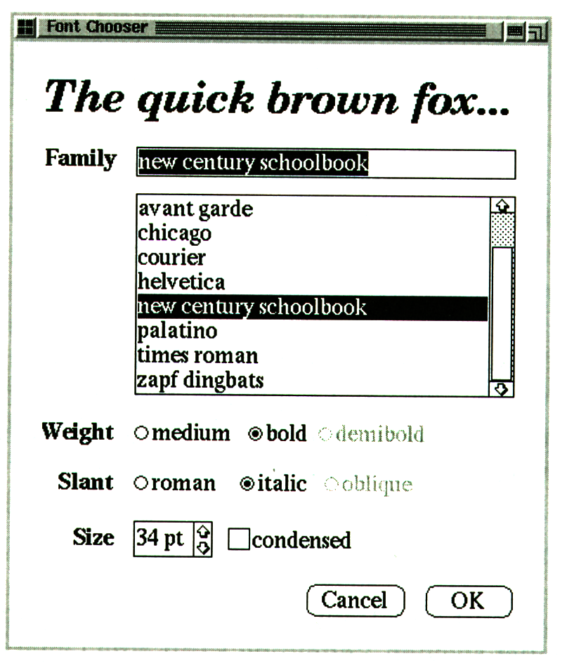
Motivation (II)
Konkretes Beispiel:
  Schriftarten-Dialog
Viele verschiedene GUI-Elemente ("Widgets")
Abhängigkeiten in Form gemeinsamen Verhaltens
  Wenn Zeile in Liste gewählt, muss sich das Textfeld aktualisieren
  weitere Abhängigkeiten?
→Verknüpfung der Widgets

Slide 6
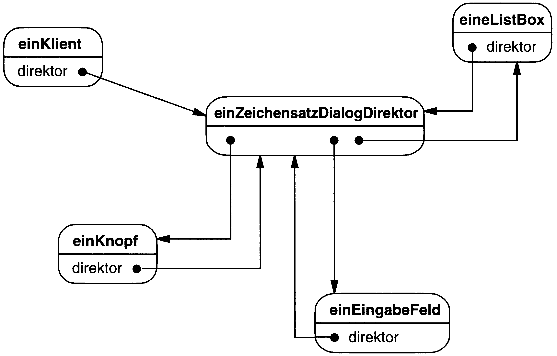
Motivation (II)
Unterschiedliche Dialoge haben unterschiedliches Verhalten, aber gleiche Widgets!
  Vorgefertigte Widgets bringen Verhalten nicht mit
  Unterklassenbildung vorhandener Widgets
    sehr mühsam
Lösung: Zentrales Vermittlerobjekt kapselt Gesamtverhalten
  Jedes Widget benötigt nur eine (unspezifische) Referenz

Slide 7
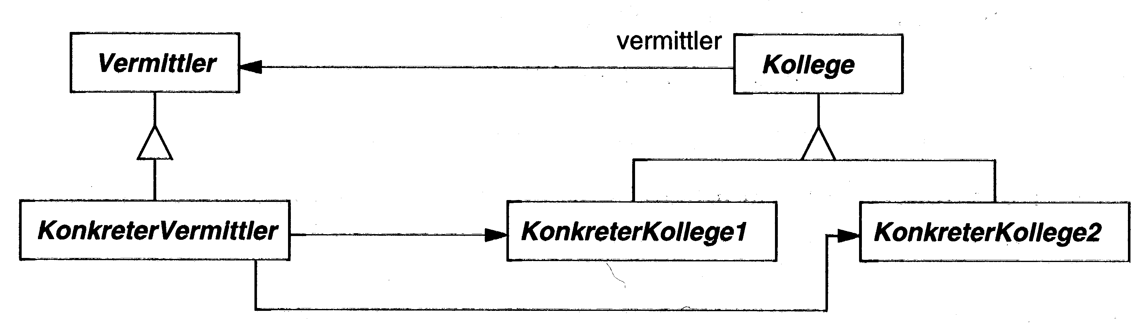
Struktur
Statische Struktur ist nur die halbe Wahrheit

Slide 8
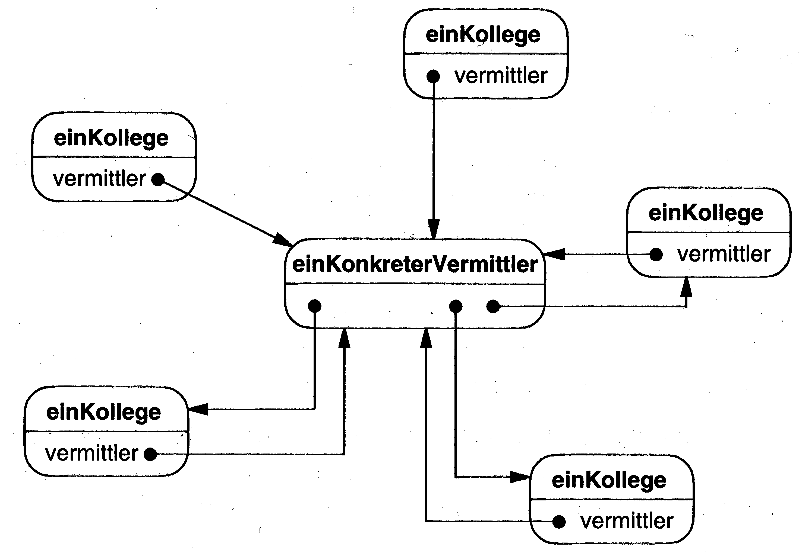
Objektstruktur

Slide 9
Anwendbarkeit
Menge (verschiedener) Objekte
Zusammenarbeit definiert, aber komplex
Vermittler ...
  vermeidet erschwerte Wiederverwendung
    Abhängigkeitengeflecht
  macht Gesamtverhalten austauschbar

Slide 10
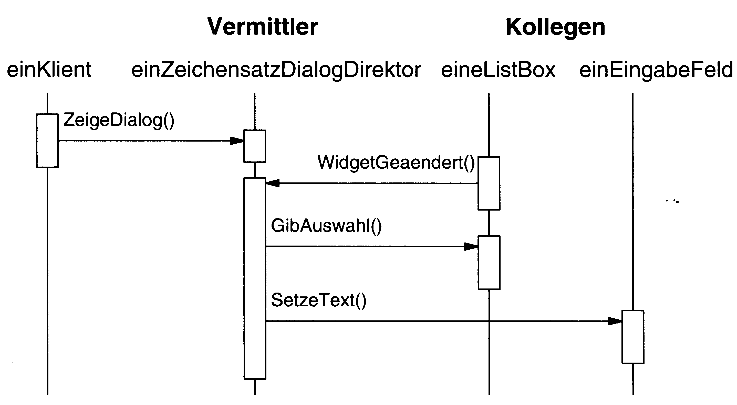
Interaktion

Slide 11
Konsequenzen
Einschränkung Unterklassenbildung
  Verhaltensänderung → eine Unterklasse
Entkoppelung "Kollegen"-Objekte
  Wiederverwendung erleichtert
Vereinfachung Protokoll
  1-zu-n statt n-zu-n Beziehungen
Abstraktion der Zusammenarbeit
  Interaktion wird zentrales Designkonzept
Zentralisierung der Steuerung
  Problem: Kann auch "überschwer" werden

Slide 12
Implementierung
Abstrakte Vermittlerklasse meist nicht notwendig
  Nur wenn Vermittlerverhalten wechselbar sein soll (über Unterklassenbildung)
Interaktion von Kollegen- und Vermittlerklassen
  Interaktionsbedürfnis bei Ereignis
  Beobachtermuster
    Kollegen sind Subjekte

Slide 13
Verwandte Muster
Fassadenmuster
  Abstrahiert Subsystem
  Protokoll unidirektional
Beobachtermuster
  Einsatz für Benachrichtigungen

